Slide 1
Unit 2: Around Town – Places in Town
Grade: 6th
Miss Pamela Knuckey

Slide 2
About last class.. What if we make a feedback?
Recuerdas qué vimos la clase pasada?
Podrías nombrar alguna palabra del vocabulario visto en la clase?
Crees que es relevante manejar este vocabulario en inglés para la vida diaria?

Slide 3
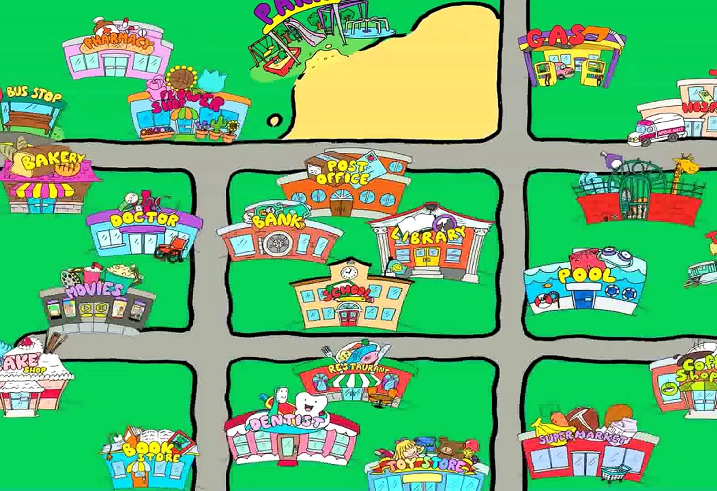
Today ..places around town
Obj: Identificar los lugares de la ciudad a través de una breve descripción

Slide 4
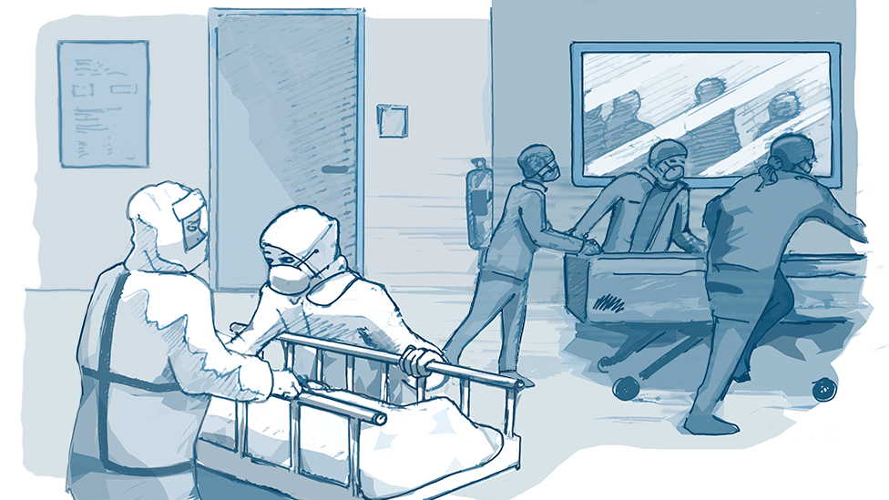
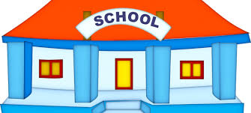
hospital school bank

Slide 5
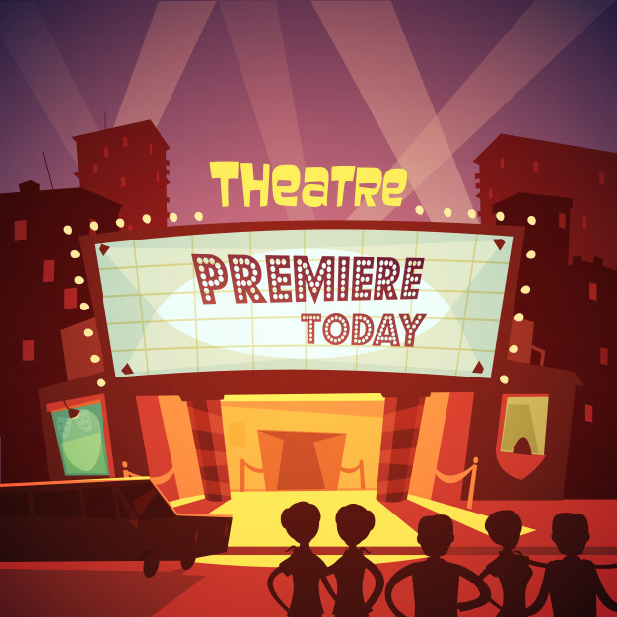
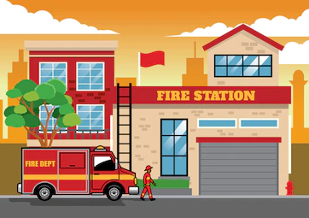
Theatre- fire station- supermarket

Slide 6
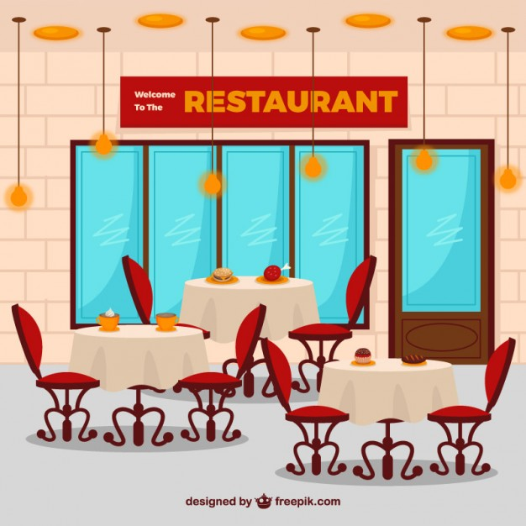
Library – zoo- restaurant

Slide 7
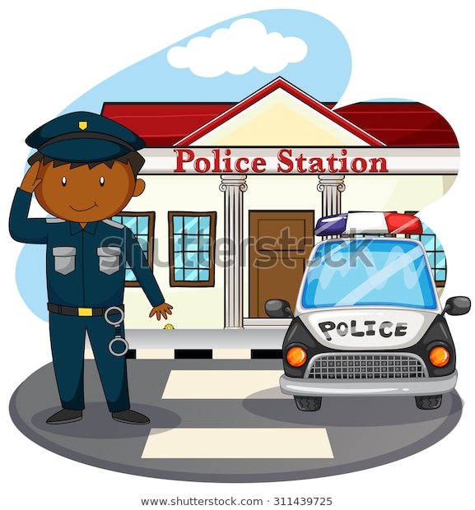
Church- park- police station

Slide 8
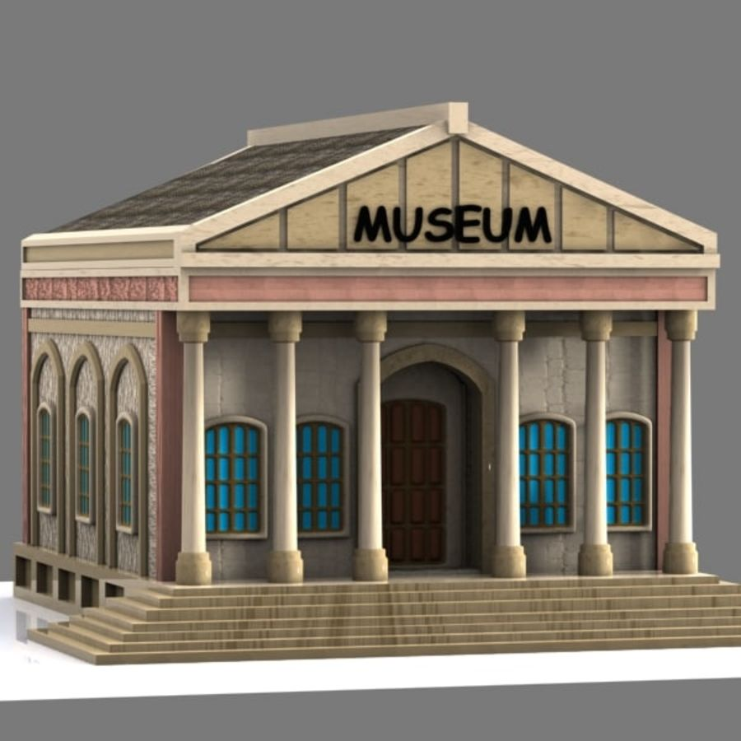
City- cinema- museum

